Slide 1
Recuperarea datelor
4

Slide 2
Recuperarea datelor şi ACID
Atomicitatea
garantată prin refacerea efectului acţiunilor corespunzătoare tranzacţiilor necomise.
Durabilitatea
garantată prin asigurarea faptului că toate acţiunile tranzacţiilor comise “rezistă” erorilor şi întreruperilor neaşteptate ale funcţionării sistemului.
Notes:
Modulul de recuperare a datelor dintr-un SGBD este responsabil să asigure două dintre cele 4 proprietăţi ale tranzacţiilor: Atomicitatea şi Durabilitea.
Atomicitatea este garantată prin refacerea efectului acţiunilor corespunzătoare tranzacţiilor necomise.
Durabilitatea este garantată prin asigurarea faptului că toate acţiunile tranzacţiilor comise “rezistă” erorilor şi întreruperilor neaşteptate ale funcţionării sistemului.

Slide 3
Exemplu
Atomicitate:
Execuţia tranzacţiilor poate eşua.
Durabilitate:
Ce se întâmplă daca SGBD-ul îşi opreşte execuţia?
Comportamentul dorit după repornirea sistemului:
T1, T2 & T3 trebuie să fie durabile.
T4 & T5 trebuie să fie anulate (efectele nu vor persista).
crash!
T1
T2
T3
T4
T5

Slide 4
Checkpoint
Este un punct de sincronizare între memoria volatilă (RAM - Buffer Pool) și memoria stabilă (HDD/SSD - baza de date reală).
Scop:
Reducerea timpului de recuperare după un crash al bazei de date.
Evitarea reaplicării complete a Redo Log-urilor în caz de restart.
Optimizarea performanței prin scrierea periodică a datelor pe disc în loc să o facă la fiecare tranzacție.

Slide 5
Checkpoint - Functionare
Oprirea temporară a tranzacțiilor noi – Sistemul de baze de date marchează începutul checkpoint-ului.
Scrierea tuturor paginilor modificate ("Dirty Pages") din Buffer Pool pe disc – Aceasta se face pentru a persista modificările datelor (dirty flag = true).
Actualizarea jurnalului de tranzacții (Redo Log & Undo Log) – Sistemul marchează checkpoint-ul în logurile tranzacțiilor pentru a indica faptul că toate tranzacțiile până la acel punct sunt confirmate.
Reia execuţia tranzacţiilor – Tranzacțiile noi pot continua, iar logurile tranzacțiilor pot fi curățate parțial.

Slide 6
Checkpoint – Recuperatea datelor
Daca baza de date se prăbușește, checkpoint-ul ajută la restaurarea datelor astfel:
Se identifică ultimul checkpoint valid în logurile tranzacțiilor.
Se reaplică doar tranzacțiile de după acel checkpoint din Redo Log.
Se anulează tranzacțiile incomplete folosind Undo Log.
Baza de date revine la un stadiu consistent, iar sistemul poate continua execuția normală.

Slide 7
Checkpoint
Consecinţe ?
Nu mai trebuie reexecutate acţiunile unei tranzacţii care s-a comis înainte de checkpoint

Slide 8
Checkpoint
Cât de des se execută un checkpoint?
La fiecare m minute sau t tranzacţii

Slide 9
Exemplu
Tranzacţii…
Acţiuni necesare la restart
1
None
2
Roll forward
3
Roll back
4
Roll forward
5
Roll back
Checkpoint
Cădere sistem
Timp

Slide 10

Surse ale întreruperilor
Căderi de sistem
Erori media
Erori ale aplicaţiei
Dezastre naturale
Sabotaj
Neglijenţă
Notes:
Căderi de sistem : din cauza erorilor hard sau soft, având ca rezultat pierderea conţinutului memoriei interne
Erori media: probleme cu citirea informaţiilor de pe disc şi pierderea unei părţi din mediu de stocare secundar.
Erori ale aplicaţiei: datorate erorirol logice ale programelor ce pot cauza e şuarea tranzacţiilor.
Dezastre naturale: pierderea fizică a memoriei secundare (foc, inundaţii, cutremure, terorism, etc.)
Sabotaj: coruperea sau distrugerea intenţionată a datelor
Neglijenţă: distrugerea neintenţionată a datelor.

Slide 11
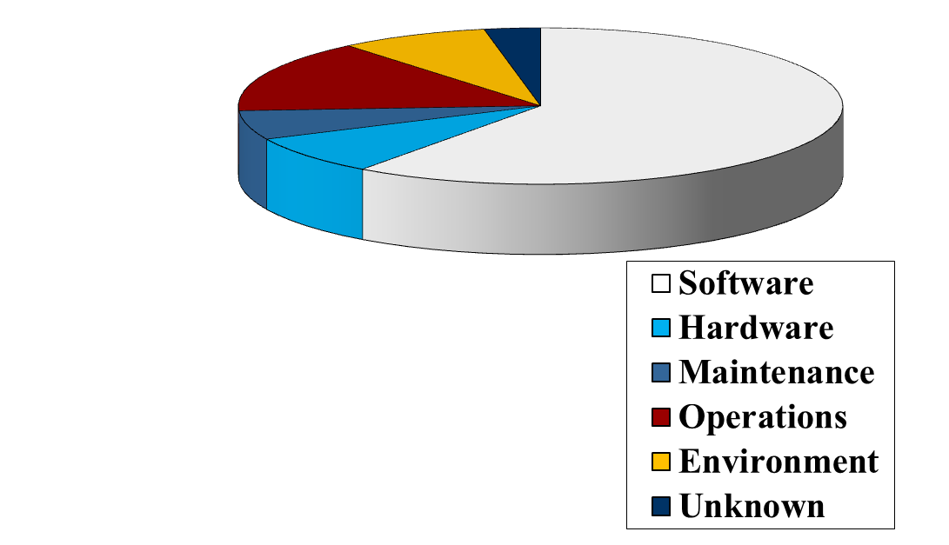
Impactul întreruperilor

Slide 12
Categorii generale de întreruperi
(1) Eşuarea tranzacţiilor
unilateral sau din cauza unui deadlock
in medie 3% din tranzacţii eşuează (date de intrare eronate, cicluri infinite, depăşirea limitei de resurse)
(2) Eşuarea sistemului
Eşuarea procesorului, memoriei interne, etc…
Conţinutul memoriei interne se pierde însă memoria secundară nu este afectată
(3) Eşecuri media
Pierdere date de pe hard disk

Slide 13
Categorii generale de întreruperi
(1) Eşuarea tranzacţiilor
(2) Eşuarea sistemului
(3) Eşecuri media
simple
catastrofale

Slide 14
Recuperarea datelor
Eşecuri simple
Se foloseşte logul de tranzacţii
Anularea modificărilor prin inversare operaţii
Re-executarea unor operaţii
Eşecuri catastrofale
Utilizarea arhivelor pentru restaurare
Reconstruirea celei mai recente stări consistente prin re-executarea acţiunilor tranzacţiilor comise
Notes:
Eşecuri simple (categoria 1 sau 2):
Se foloseşte logul de tranzacţii pentru a aduce baza de date într-o stare consistentă (starea în care s-a aflat înainte de eşec)
Anularea modificărilor prin inversarea anumitor operaţii (tranzacţiile nu s-au comis)
Re-executarea unor operaţii pentru restaurarea datelor (datele nesalvate pe disc ale unor tranzacţii comise)
Eşuări catastrofale (categoria 3):
Utilizarea arhivelor pentru restaurarea unei copii a bazei de date
Reconstruirea celei mai recente stări consistente prin re-executarea acţiunilor tranzacţiilor comise (folosind loguri)

Slide 15
Recuperarea datelor - Context
Tranzacţiile se execută concurent
Strict 2PL, în particular.
Modificările se execută “in place” (în același loc).
adică datele sunt actualizate pe disc / eliminate de pe disc din pagina de date originală.
Există o metodă simplă care să garanteze Atomicitatea & Durabilitatea?

Slide 16
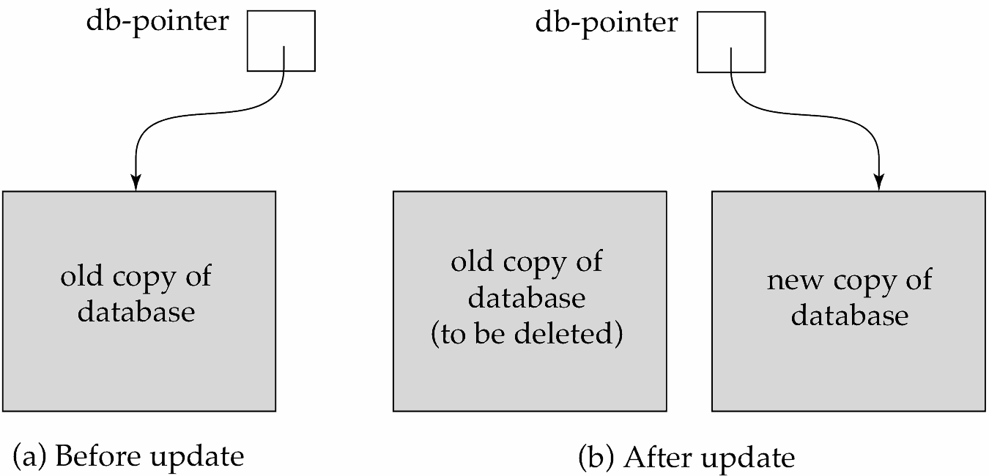
shadow-copy

Slide 17
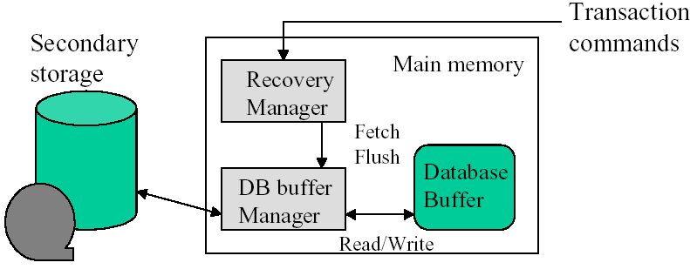
Recovery Manager
Memorie volatilă : memoria pricipală (conţine buffer)
Memorie stabilă : disc magnetic (sau variante). Rezistent la erori, iar datele se pierd numai atunci când are loc o eroare fizică sau un atac intenţionat

Slide 18
Logarea acţiunilor
Fiecare modificare → o intrare în log.
citirile nu se loghează
De ce este nevoie de log?
Utilizat pentru a garanta atomicitatea şi durabilitatea.
De obicei, logul se stochează pe un disc diferit de cel pe care se află baza de date.

Slide 19
Buffer Pages
Este o pagină de memorie în RAM care conține o copie a unei pagini de date de pe disc.
Baza de date folosește aceste pagini pentru a citi și scrie date fără a accesa direct stocarea secundară (HDD/SSD), ceea ce îmbunătățește viteza de execuție a interogărilor.
Caracteristici:
Reprezintă o copie temporară a unei pagini de date de pe disc.
Dimensiunea unei pagini variază în funcție de sistemul de baze de date (ex. 4KB, 8KB, 16KB).
Paginile sunt gestionate de un mecanism de alocare numit Buffer Pool.

Slide 20
Buffer Pages – Mod de functionare
Când o interogare necesită date din baza de date:
Căutarea în Buffer Pool: Dacă pagina este deja în memorie, aceasta este utilizată direct (evitând accesul la disc).
Citirea de pe Disc (dacă pagina nu este în memorie): Dacă pagina nu este în Buffer Pool, baza de date o încarcă din memoria stabilă (HDD/SSD).
Actualizarea paginii (pentru operațiuni de scriere): Dacă o pagină este modificată, aceasta devine "Dirty" și trebuie scrisă pe disc la un moment dat.
Evacuarea paginilor (Page Replacement): Când Buffer Pool este plin, baza de date eliberează pagini neutilizate, aplicând algoritmi precum LRU (Least Recently Used).

Slide 21
MEMORIE VOLATILĂ
 | Pi |  | Pj
BUFFER BD
LOG BUFFER
lri
lrj
WRITE - actualizare log
înaintea comiterii
WRITE - modifică pagini
dupa comitere
LOG
DATA
DATA
DATA
RECUPERARE
MEMORIE STABILĂ

Slide 22
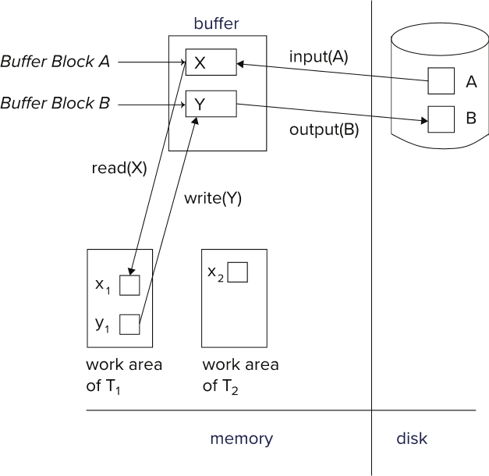
Exemplu de acces la date

Slide 23
Exemplu
Log Write Output
<T₀ start>
<T₀, A, 1000, 950>
<T₀, B, 2000, 2050>
A = 950
B = 2050
<T₀ commit>
<T₁ start>
<T₁, C, 700, 600>
C = 600
B_{B} , B_{C}
<T₁ commit>
B_{A}
Obs: B_{X} reprezintă un bloc de memorie ce îl conține pe X.
B_{C} este salvat pe disc înaintea comiterii lui T₁
B_{A} este salvat pe disc după comiterii lui T₀

Slide 24
Log-ul bazei de date
Logul conţine înregistrări (sau intrări) adăugate mereu la final.
Pentru recuperare logul este citit în ordine inversă
O intrare in log conţine:
Identificatorul tranzacţiei
Tipul operaţiei (inserare, ștergere, modificare)
Obiectul accesat de către operaţie
Vechea valoare a obiectului
Noua valoare a obiectului
…

Slide 25
Log-ul bazei de date
Log-ul mai poate conţine
begin-transaction,
commit-transaction,
abort-transaction.
end
Dacă o tranzacţie T e întreruptă, atunci se realizează un rollback → scanare inversă a log-ului, iar când se întâlnesc acţiuni ale tranzacţiei T, valoarea iniţială a obiectului modificat este salvată în BD.

Slide 26
Log-ul bazei de date
begin-transaction - pentru oprirea căutării inverse
La refacere contextului după o întrerupere:
commit → tranzacţiile complete
tranzacţiile active → abort.

Slide 27
Modificările bazei de date
O tranzacţie T modifică obiectul x aflat în buffer. Dacă apare o întrerupere înainte de finalizarea execuției tranzacției:
Scenariul 1: Modificarea nu a reuşit să se salveze pe disc → T este anulată. BD consistent
Notes:
Scenariul 1: Modificarea nu a reuşit să se salveze pe disc → T este anulată. BD consistent
Scenariul 2: Modificarea lui x se salvează pe disc, dar întreruperea a survenit înaintea modificarii logului → Nu se poate face rollback deoarece nu există informaţia despre valoarea anterioară a lui x → BD inconsistent.
Scenariul 3: Modificarea lui x fost logată însă nu s-a actualizat şi baza de date → T este anulată şi valoarea originală este utilizată pentru a înlocui valoarea din baza de date → DB consistent.

Slide 28
Modificările bazei de date
O tranzacţie T modifică obiectul x aflat în buffer. Dacă apare o întrerupere înainte de finalizarea execuției tranzacției:
Scenariul 2: Modificarea lui x se salvează pe disc, dar întreruperea a survenit înaintea modificării logului → Nu se poate face rollback deoarece nu există informaţia despre valoarea anterioară a lui x → BD inconsistent.
Notes:
Scenariul 1: Modificarea nu a reuşit să se salveze pe disc → T este anulată. BD consistent
Scenariul 2: Modificarea lui x se salvează pe disc, dar întreruperea a survenit înaintea modificarii logului → Nu se poate face rollback deoarece nu există informaţia despre valoarea anterioară a lui x → BD inconsistent.
Scenariul 3: Modificarea lui x fost logată însă nu s-a actualizat şi baza de date → T este anulată şi valoarea originală este utilizată pentru a înlocui valoarea din baza de date → DB consistent.

Slide 29
Modificările bazei de date
O tranzacţie T modifică obiectul x aflat în buffer. Dacă apare o întrerupere înainte de finalizarea execuției tranzacției:
Scenariul 3: Modificarea lui x fost logată și s-a actualizat şi baza de date → T este anulată şi valoarea originală este utilizată pentru a înlocui valoarea din baza de date → BD consistent.
Notes:
Scenariul 1: Modificarea nu a reuşit să se salveze pe disc → T este anulată. BD consistent
Scenariul 2: Modificarea lui x se salvează pe disc, dar întreruperea a survenit înaintea modificarii logului → Nu se poate face rollback deoarece nu există informaţia despre valoarea anterioară a lui x → BD inconsistent.
Scenariul 3: Modificarea lui x fost logată însă nu s-a actualizat şi baza de date → T este anulată şi valoarea originală este utilizată pentru a înlocui valoarea din baza de date → DB consistent.

Slide 30
Write-Ahead Logging (WAL)
Modificările unei înregistrări
trebuie inserate în log
înaintea actualizării bazei de date!
Notes:
Acesta este un principiu fundamental în care toate modificările sunt mai întâi scrise într-un jurnal (log) înainte de a fi aplicate efectiv în baza de date. Astfel, dacă sistemul se prăbușește, logul poate fi folosit pentru a restaura tranzacțiile finalizate sau a anula tranzacțiile incomplete.

Slide 31
Write-Ahead Logging (WAL)
Write-Ahead Logging Protocol:
1. Trebuie asigurată adăugarea unei intrări coresp. unei modificări în log înainte ca pagina ce conţine înregistrarea sa fie salvată pe disc.
2. Trebuie adăugate toate intrările corespunzătoare unei tranzacţii înainte de commit.(Logul trebuie să fie salvat pe disc înainte ca modificarea să fie aplicată în buffer pool.)
3. Dacă o tranzacție eșuează, se poate face un rollback folosind logurile.
#1 garantează Atomicitatea.
#2 garantează Durabilitatea.
ARIES (Algorithm for Recovery and Isolation Exploiting Semantics) – metodă specifică de logare si recuperare a datelor
Notes:
Orice modificare a unei pagini de date trebuie întâi înregistrată în log.
Logul trebuie să fie salvat pe disc înainte ca modificarea să fie aplicată în buffer pool. Dacă o tranzacție eșuează, se poate face un rollback folosind logurile.

